Slide 1
Le signal de transduction membranaire

Slide 2
1- La communication intercellulaire: Généralités
Par communications intercellulaires, on désigne l’ensemble des interactions qui existent entre les cellules et entre les cellules et la matrice extracellulaire. On distingue3 modalités de communication intercellulaire :
*communication par l’intermédiaire d’un signal chimique
*par contact entre deux cellules
-Jonctions intercellulaire de type « Gap »
-Adhésion intercellulaire faisant intervenir les molécules d’adhésion les CAM.
*Par contact entre une cellule et la matrice extracellulaire.
« Les deux dernières modalités vont être abordés dans les chapitres: matrice extracellulaire et les systèmes de jonctions intercellulaire»

Slide 3
La communication intercellulaire par l’intermédiaire des signaux chimiques
Définition
Ce type de communication est assuré par des molécules chimiques (messagers ou molécules informatives) émises par une cellule (dite émettrice) et reconnues par une autre cellule (dite réceptrice).
Ces messagers sont désignés également sous le terme ligand

Slide 4
La communication commence souvent par la transformation des signaux d’une forme en
une autre, ce processus de conversion s’appelle transduction du signal; la cellule cible reçoit un signal extracellulaire et le convertit en signal intracellulaire à l’origine de la réponse cellulaire (effet biologique) : contraction de la fibre musculaire, division, différentiation,…

Slide 5
Les quatre stratégies de communication par l’intermédiaire des signaux chimique
La communication endocrine, paracrine, autocrine et synaptique chimique
*Communication endocrine: Lorsque le messager ( hormone) libéré par une cellule agit à distance sur une autre cellule après avoir été véhiculé par le sang.
*Communication paracrine: lorsque le messager agit sur des cellules voisines de celles qui l’ont libéré. : c’est un médiateur chimique local (exemples : des médiateurs libérés au cours des phénomènes inflammatoires, cytokines, …).

Slide 6
*Communication autocrine: lorsque le messager agit sur les cellules qui l’ont libéré. Le médiateur chimique est
local (exemple : Cytokines, facteurs de croissance épidermique (EGF).
*Communication synaptique: Il s’agit des médiateurs libérés au niveau de la terminaison axonale dans la fente synaptique. Ce messager a des effets à la fois de type paracrine (récepteurs postsynaptiques) et de type autocrine (récepteurs présynaptiques).

Slide 7
2- Les molécules informatives et leurs récepteurs
La communication intercellulaire fait intervenir 3 principaux types de signaux chimiques: des molécules hydrosolubles, des molécules liposolubles et des radicaux libres gazeux.

Slide 8
Les molécules informatives hydrosolubles
La plupart des médiateurs chimiques locaux, des neurotransmetteurs et des hormones sont solubles dans l’eau. Ces molécules qui ne peuvent donc pas traverser la DCL de la membrane plasmique agissent sur la cellule cible grâce à des récepteurs situés sur la membrane plasmique.

Slide 9
*Médiateurs chimiques locaux:
Sont représentés par les facteurs de croissance de nature protéique, des petits peptides(facteurs chimiotactiques des leucocytes),des dérivés
d’AA(histamines des mastocytes du tissu conjonctif, sérotonine….). Ces molécules empruntent la voie paracrine (ou autocrine pour certains).
*Les neurotransmetteurs: Il s’agit par exemple de la glycine, noradrénaline, acétylcholine,….

Slide 10
N.B.
Chimiotactisme: Le chimiotactisme se définit par l'effet d'attraction ou de répulsion qu'exerce une substance chimique sur une cellule vivante. Selon l'effet produit, on parle de chimiotactisme positif (attraction) ou négatif (répulsion). Par exemple, c’est grâce au chimiotactisme des globules blancs (leucocytes) que l‘organisme peut combattre les virus ou les bactéries.

Slide 11
*Les hormones, qui agissent par voie endocrine et sont dispersés dans tout l’organisme par la circulation sanguine, sont représentés par des glycoprotéines(ex: insuline, FSH,LH,TSH….),des dérivés d’AA(adrénaline).

Slide 12
Les molécules informatives liposolubles
Ces molécules, comme les hormones stéroïdes(cortisol, œstradiol, testostérone, progestérone,…), sont transportées dans le sang grâce à des protéines spécifiques avant d'être libérées au contact de la membrane plasmique de leur cellule cible. Elles franchissent la DCL par diffusion simple. Elles Seront reconnues par des récepteurs intracellulaires.

Slide 13
Les radicaux libres gazeux
Le mieux connu est le monoxyde d’azote(NO).
Leur particularité est de diffuser librement à travers la membrane plasmique et d’agir directement sur des enzymes cytosoliques sans intervention de récepteurs membranaires ou cytosoliques.

Slide 14
3- Transmission des informations par les signaux hydrosolubles
- Les récepteurs membranaires des signaux hydrosolubles sont répartis en 3 groupes:
Les récepteurs membranaires couplés aux protéines G
Les récepteurs enzymes
Les canaux ioniques

Slide 15
- Caractéristiques des récepteurs membranaires des molécules hydrosolubles:
* Ils présentent trois types de domaines (=régions):
** Un domaine extracellulaire responsable de la reconnaissance du signal.
** Un ou plusieurs domaines intra-membranaire; leur nombre est variable selon que la chaine polypeptidique traverse la membrane plasmique une ou plusieurs fois.
** Un domaine intra-cytoplasmique impliquée dans la fonction effectrice.

Slide 16
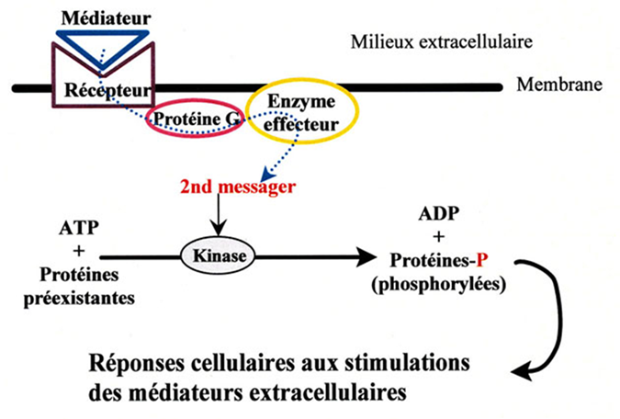
*L’interaction entre le ligand ( le premier messager) et le récepteur induit une modification conformationnelle du récepteur, qui passe à l’état activé et permet la transformation et la transmission (transduction) de cette information sous la forme d’un signal intracellulaire (second messager=petits médiateurs intracellulaires= molécules de signalisation intracellulaire

Slide 17
*le second messager induit une suite de réactions en cascade, en particulier des phosphorylations à l’origine de la modification du fonctionnement des compartiments cellulaires.
*La fixation du ligand à son récepteur entraine souvent une endocytose par l’intermédiaire des récepteurs.

Slide 18
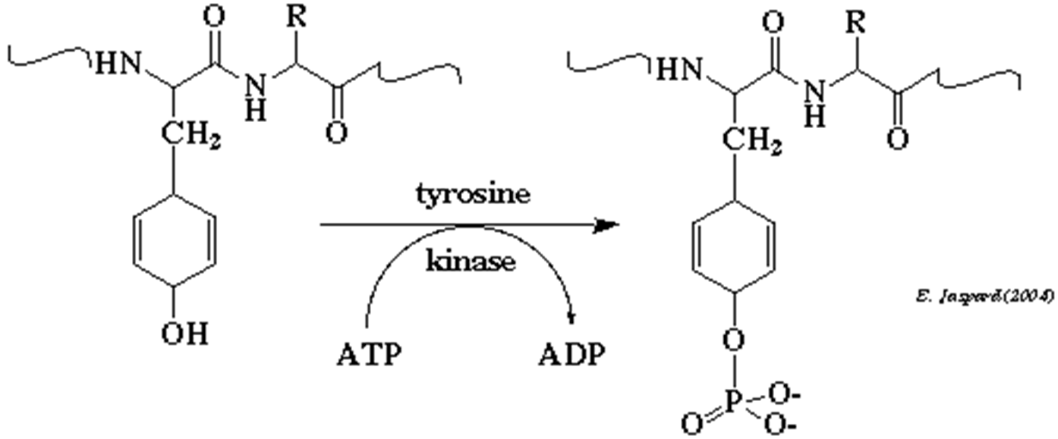
Rappel
Les protéines kinases sont des enzymes qui catalysent le transfert d'un groupe phosphate de l’adénosine triphosphate(ATP) sur l‘hydroxyle (groupe -OH) des acides aminés ayant une fonction alcool : sérine, thréonine et thyrosine.
Protéine-OH + ATP → protéine-O-PO₃²⁻ + ADP

Slide 19
Récepteurs membranaires couplés aux protéines G
°Ces récepteurs sont des protéines intrinsèques(transmembranaires), glycosylées ou non.
°Ils doivent leur appellation à leur capacité de couplage, une fois activés, à des protéines appelées protéines G.
° Ces récepteurs régulent l’activité d’une protéine cible liée à la membrane plasmique(une enzyme ou un canal ionique)= effecteurs primaires.

Slide 20
°Les protéines G sont des protéines hétérotrimériques (αβγ), synthétisées dans le cytosol et localisées sous la membrane plasmique. La sous unité α et le dimère βγ sont liés à la membrane plasmique par un acide gras.
Notes:
d’

Slide 21
Mécanisme d’action:
*A l’état inactif, la protéine G comprend les trois sous-unités Gα, Gβ et Gγ. La sous-unité Gα est liée à une molécule de GDP (guanosine diphosphate) au niveau de son domaine GTPase.
*L’activation du récepteur, se traduit par des modifications structurales qui favorisent le couplage du récepteur à la protéine G. Il en résulte une diminution de l’affinité de la sous-unité Gα pour le GDP, qu’elle expulse.

Slide 22
* Une molécule GTP (présent à de hautes concentrations) se fixe au niveau de la sous-unité Gα « vide ».
* l’échange du GDP par une molécule de GTP induit la dissociation du complexe hétérotrimérique.

Slide 23
*La sous unité α se sépare du dimère βγ et va interagir avec l’effecteur primaire.
*L’activation de l’effecteur primaire conduit à la production du second messager
*La sous unité α présente une activité GTPasique qui conduit à l’hydrolyse de la GTP en GDP, à l’arrêt de son action sur l’effecteur primaire et à la reconstitution de la forme trimérique inactive.

Slide 24
Effecteur primaire enzymatique: adénylcyclase avec AMPc(adénosine monophosphate cyclique) comme second messager.
Exemple: L’action du glucagon.

Slide 25
N.B. L’AMPc(adénosine monophosphate cyclique) Elle est produite à partir d'ATP par l'enzyme adénylate cyclase (ou adényl cyclase). L'adénylate cyclase est généralement activée ou réprimée en réponse à l'activation par un ligand (hormone, neurotransmetteur) du récepteur couplé à une protéine G. Si la protéine G possède une sous-unité ɑs (stimuatrice) l'adénylate cyclase est activée, si la protéine G possède une sous-unité αi (inhibitrice) l'adénylate cyclase est réprimée.

Slide 26
Le glucagon est une hormone sécrétée par le pancréas, dont le rôle est de stimuler la décomposition du glycogène en glucose.
*Fixation du glucagon sur son récepteur spécifique de la cellule hépatique.
*le récepteur change de conformation et se lie par son domaine intracellulaire à la protéine G.
*remplacement d'un GDP lié à la protéine G (ici G stimulatrice Gs) par un GTP activant ainsi la Gs
*La sous unité alpha liée au GTP se déplace vers l’ adénylate cyclase (AC) et l'active.
*L'adénylate cyclase catalyse la formation de l'AMPc(second messager).

Slide 27
*L'AMPc active la Kinase AMPc dépendante (PKA).
*Les PKA activent à leur tour une
phosphorylase kinase en la phosphorylant.
*Celle-ci active une Glycogène phosphorylase kinase en la phosphorylant.
*Cette dernière active à son tour la glycogène phosphorylase en la phosphorylant.
*La glycogène phosphorylase activée réduit le glycogène en glucose-1-Phosphate.

Slide 28
*Le glucose-1-phosphate sera converti en glucose-6-phosphate.
*Le glucose-6-phosphate sera utilisé par la glycolyse cytoplasmique, ou bien sécrété sous forme de glucose libre dans le plasma.

Slide 29
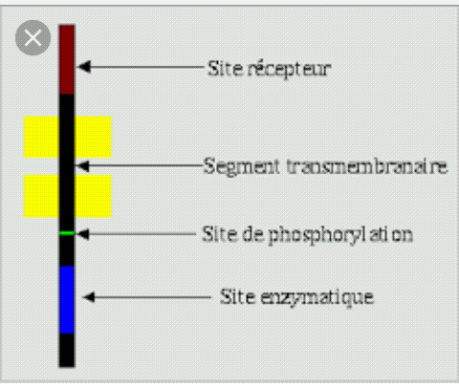
Les récepteurs-enzymes
Ce sont des récepteurs possédant une extrémité extracellulaire glycosylée, une extrémité cytosolique qui porte l’activité enzymatique et un seul domaine intramembranaire.

Slide 30
La grande majorité de ces récepteurs sont des protéine-kinases, ou sont associés à des protéine-kinases et les ligands qui s’y fixent provoquent la phosphorylation de groupes spécifiques de protéines dans la cellule cible

Slide 31
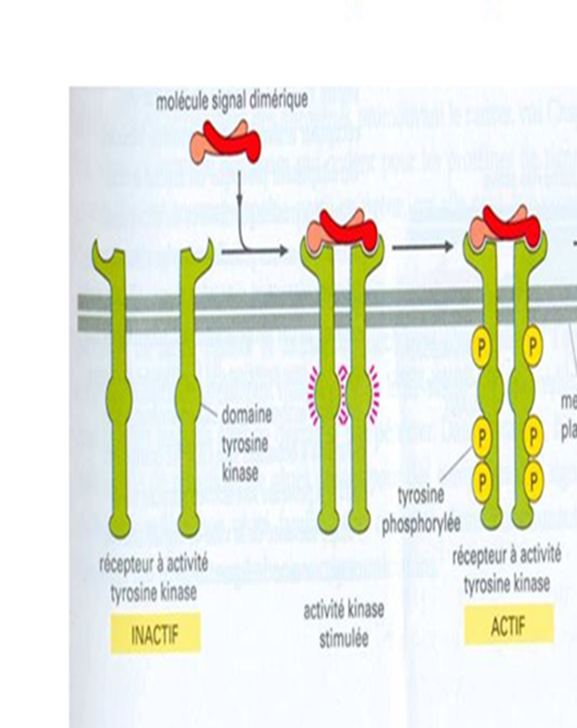
Les récepteurs à activité tyrosine-kinase (et ceux associés aux tyrosine-kinases) sont les plus nombreux. Ils ont de multiples ligands dont divers facteurs de croissance et hormones: comme les facteurs de croissance des fibroblastes (FGF), des cellules endothéliales (VEGF), des facteurs de croissance dérivés des plaquettes (PDGF), des cellules épithéliales (EGF), l’insuline .

Slide 32
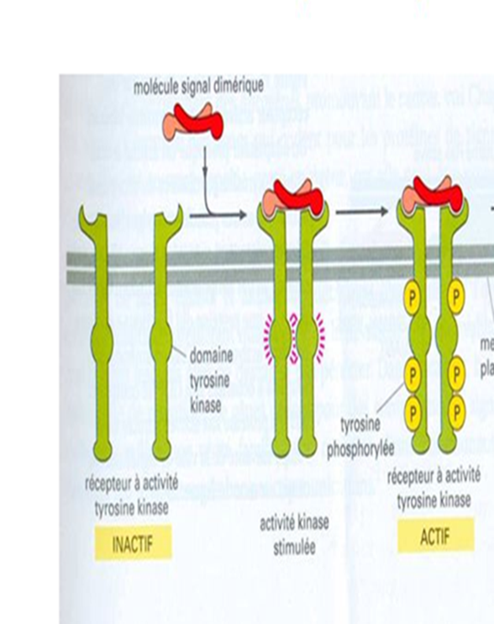
Ce sont tous des récepteurs monomériques, à l'exception de ceux de l'insuline, qui est un hétérotétramère.

Slide 33
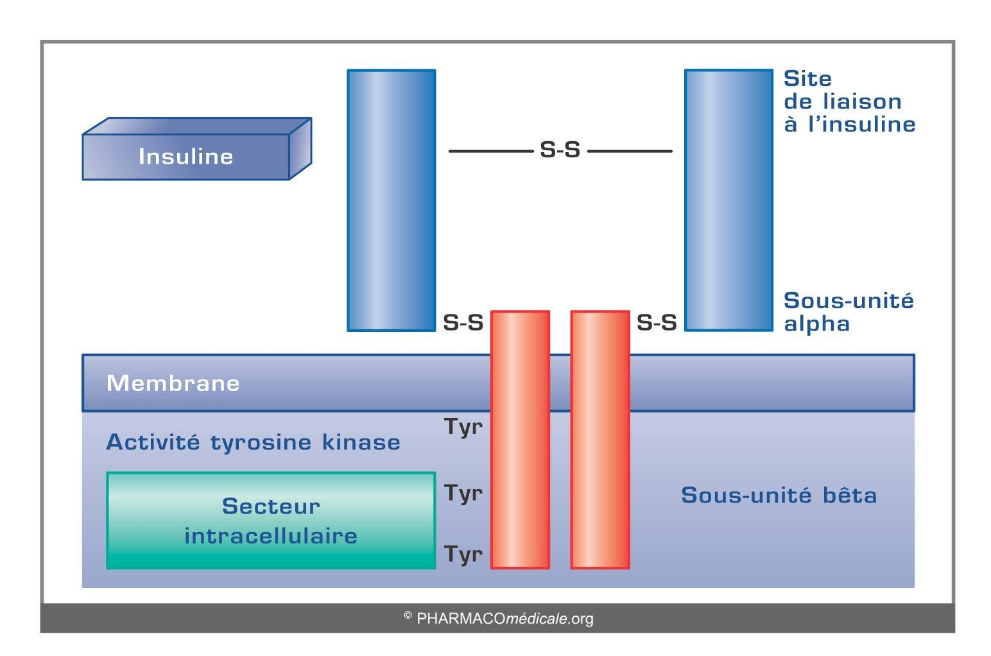
le récepteur tyrosine-kinase de l’insuline.
Le RI est formé de deux chaînes α extracellulaires reliées par des ponts disulfure à deux chaînes β transmembranaires.
Chaque sous-unité α possède un domaine complet de liaison de l’hormone

Slide 34
Lorsque l’insuline se lie au site de fixation extracellulaire, l’activité tyrosine kinase se déclenche et la phosphorylation de protéines intracellulaires est à l’origine d’une modification des fonctions cellulaires.

Slide 35
L’insuline est l’hormone qui diminue le taux de glucose sanguin, en augmentant:
* l’entrée du glucose dans les cellules par stimulation des transporteurs passifs du glucose.
*La consommation du glucose par les cellules(glycolyse, synthèse du glycogène dans le foie, synthèse des triglycérides dans les cellules adipeuses).

Slide 36
